Slide 1


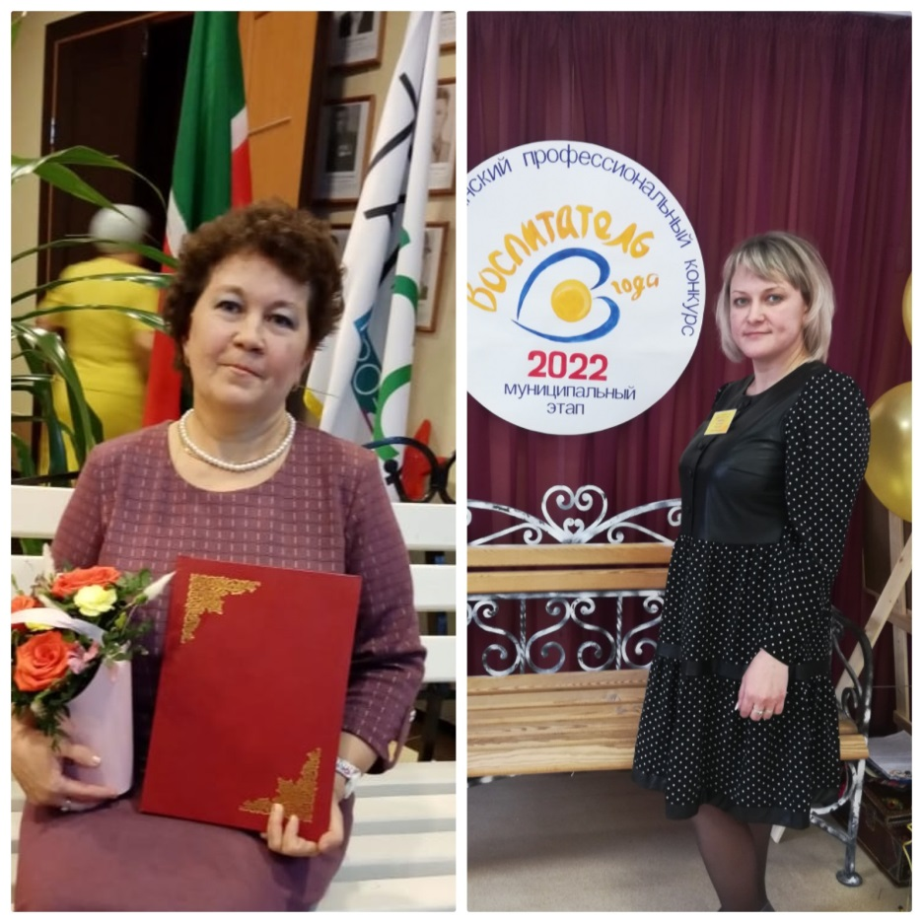
ПЕДАГОГИЧЕСКАЯ СЕМЬЯ
«Династия гордое слово!
Сплелись поколения в нем
Мы славу труда своих предков
Достойно сквозь годы несем!»
С чего начинаются династии воспитателей?
С любви к профессии, к детям и умения
эту любовь передать по наследству!
В нашем коллективе есть семья Ильиных, это
воспитатели, любящие детей и профессию!
Марина Михайловна, педагогический стаж 42 года,
педагог- наставник, профессионал своего дела!
Юлия Юрьевна, ее дочь, педагог высшей
квалификационной категории, активный участник
конкурсов профессионального мастерства, владеет
современными инновационными технологиями
воспитания и обучения подрастающего поколения.
Желаем Вам, приумножать свою начинающую
династию, дальнейших творческих успехов, радости
в вашем труде, благополучия и всего самого доброго!

